Slide 1
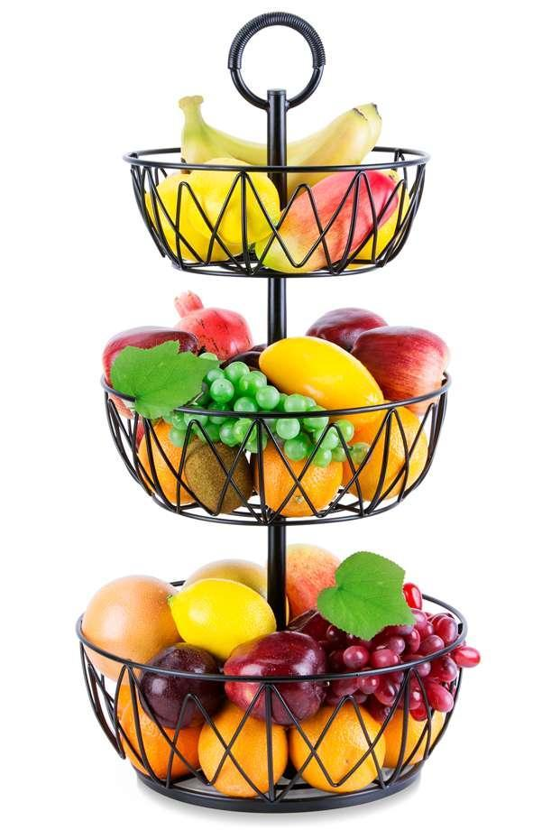
五金三层花型水果篮(SKU1314352)
产品规格：33 x 33 x 63.5 CM
数量：684套/171 CTN
包装：黄盒
内盒规格：33.50*13.50*33.20CM
内盒重量：2.5KG
外箱规格：58*36*36CM
外箱QTY: 4 外箱毛重：11.5 KG
CBM: 12.9
价格：RMB 60元
USD 8.95

Slide 2
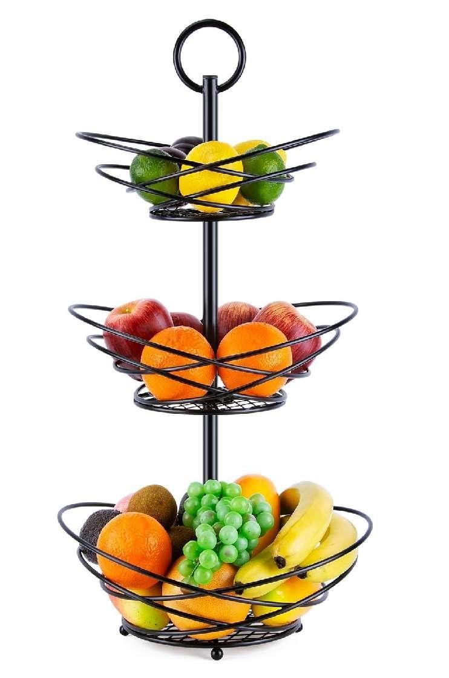
五金双环花形三层果蔬篮 (SKU1349192)
产品规格：33.5*29.5*67.5CM
数量：1508套/503 CTN
包装：黄盒
内盒规格：35*31*15.5CM
内盒重量：2.6KG
外箱规格：46.3*36.5*33CM
外箱QTY: 3 外箱毛重：12.5 KG
CBM: 28
价格：RMB 60元
USD 8.95

Slide 3
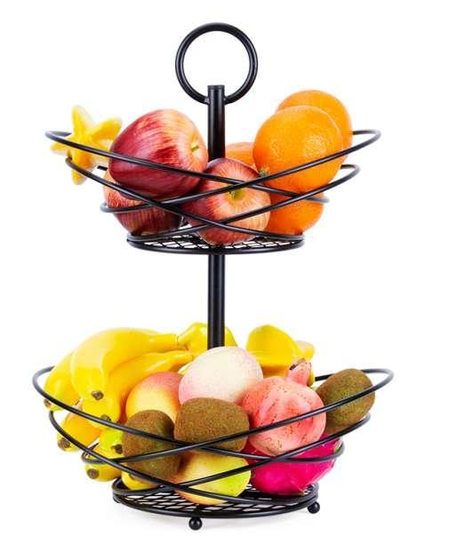
五金双环花形两层果蔬篮(SKU1349196)
产品规格：33.5*29.5*47.5CM
数量：22套/7CTN
包装：黄盒
内盒规格：34*14.3*30.5CM
内盒重量：1.7KG
外箱规格：46.3*36.5*33CM
外箱QTY: 3 外箱毛重：6.8 KG
CBM: 0.4
价格：RMB 49元
USD 7.31

Slide 4
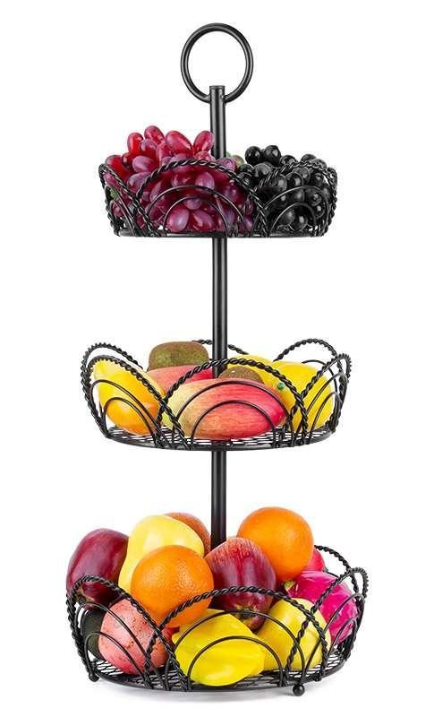
五金六半圆花形三层果蔬篮 (SKU1349198 )
产品规格：30*30*67.5CM
数量：2177套/544 CTN
包装：黄盒
内盒规格：31.5*13.5*31.5CM
内盒重量：2.75KG
外箱规格：55.5*33*33CM
外箱QTY: 4 外箱毛重：12.5 KG
CBM: 33
价格：RMB 70元
USD 10.45

Slide 5
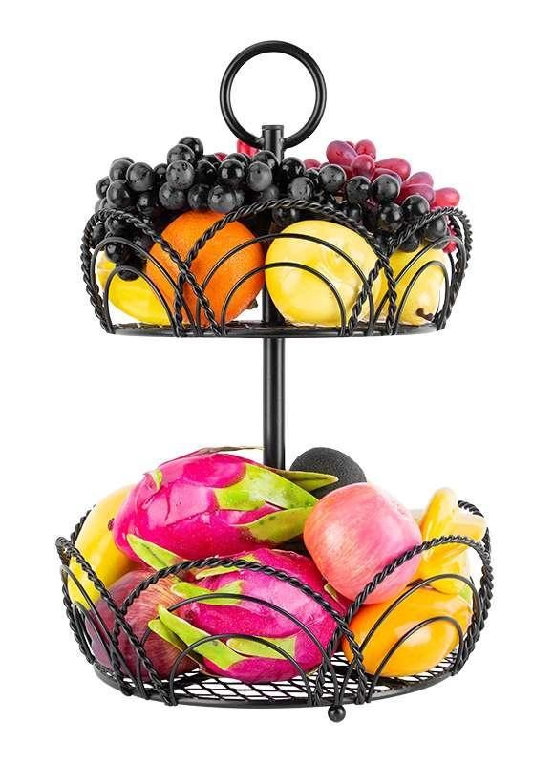
五金六半圆花形两层果蔬篮(SKU1349202)
产品规格：30*30*47.5CM
数量：39套/10箱
包装：黄盒
内盒规格：31.5*13.5*31.5CM
内盒重量：2.0KG
外箱规格：55.5*33*33CM
外箱QTY: 4 外箱毛重：9.5 KG
CBM: 0.6
价格：RMB 55元
USD 8.2

Slide 6
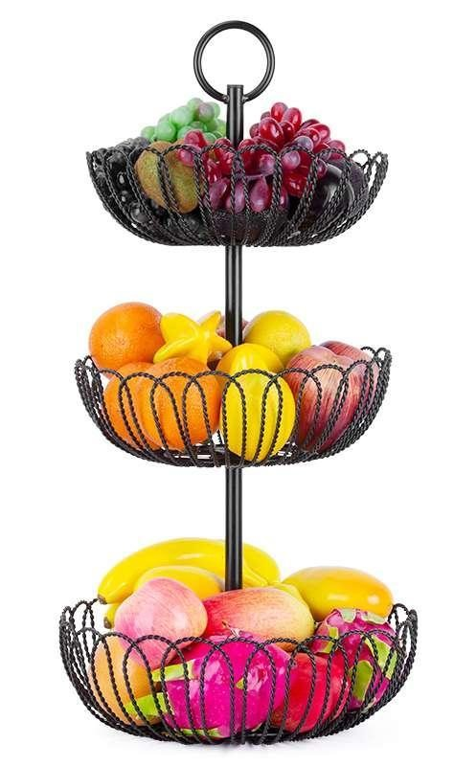
五金麻花线花瓣形三层果蔬篮 (SKU1349186)
产品规格：32*32*67CM
数量：600套/120CTN
包装：黄盒
内盒规格：33*11.5*33CM
内盒重量：2.3 KG
外箱规格：60*34.5*34.5CM
外箱QTY: 5 外箱毛重：12 KG
CBM: 8.6
价格：RMB 75元
USD 11.19

Slide 7
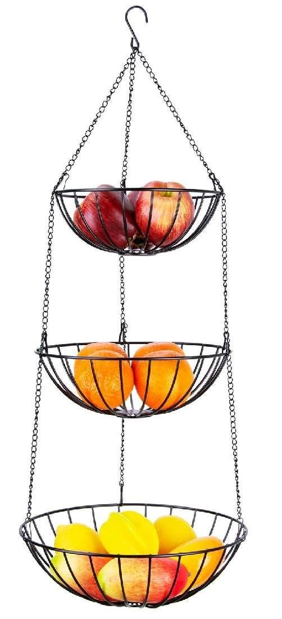
五金大号悬挂三层置物篮(SKU1314255)
产品规格：大篮 30.5*30.5*10.2CM
中篮 26.7*26.7*8.9CM
小篮 22.5*22.5*8.4CM
整体高度：80CM
数量：178套/36CTN
包装：黄盒
内盒规格：30.9*10.5*30.9CM
内盒重量：1.01KG
外箱规格：55.5*32.5*32.5CM
外箱QTY: 5 外箱毛重：5.6 KG
CBM: 2.1
价格：RMB 35元
USD 5.22
五金小号悬挂三层置物篮
(SKU1327825)
产品规格：大篮 26*26*6.5CM
中篮 23*23*7.2CM
小篮 18.6*18.6*6.4CM
整体高度：80CM
数量：976套/49 CTN
包装：黄盒
内盒规格：26.7*9.5*26.7CM
内盒重量：0.78KG
外箱规格：55.5*50*55.5CM
外箱QTY: 20 外箱毛重：16.5 KG
CBM: 7.5
价格：RMB 31元
USD 4.62

Slide 8
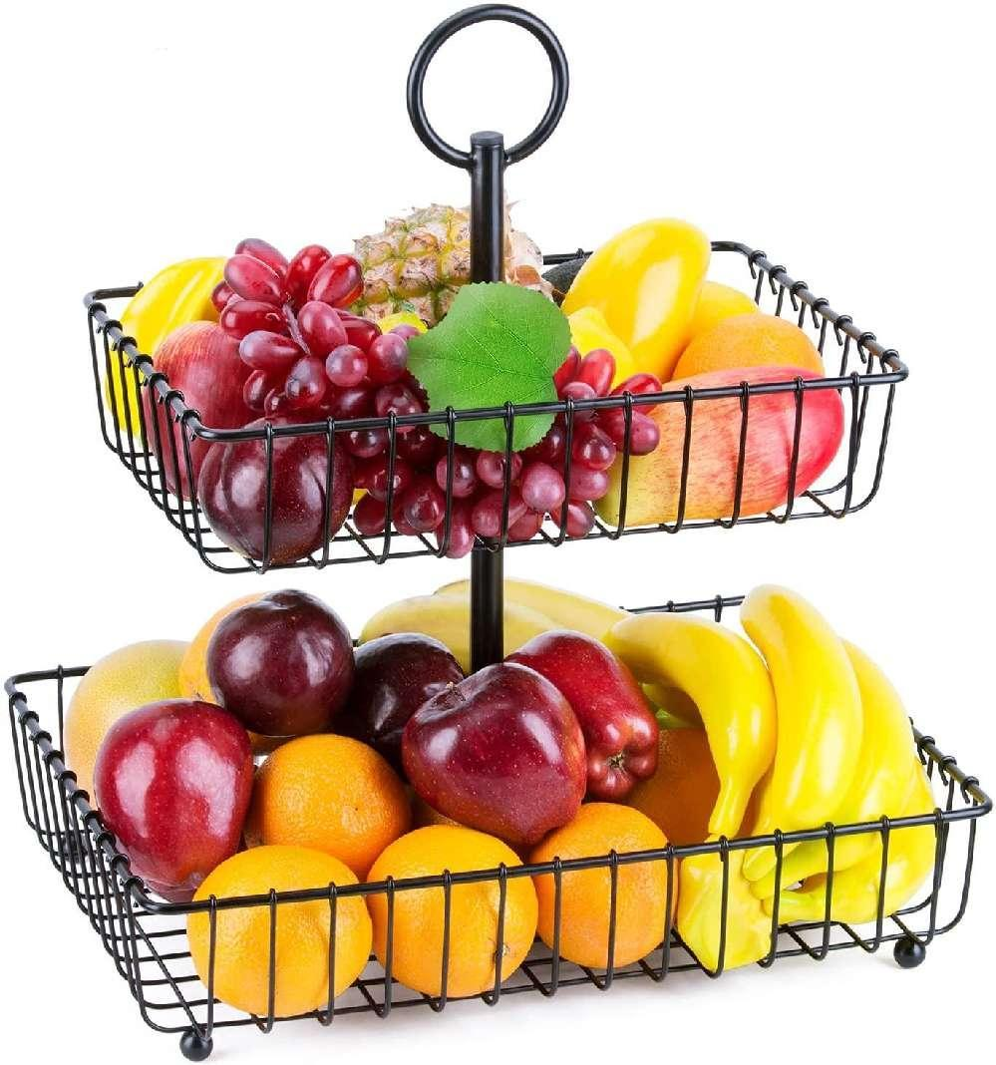
五金两层长方形水果篮(sku1266457 )
产品规格：下面：40.5*31*9CM
上面：34*24*8CM
总高：44CM
数量：470套/ 94 CTN
包装：彩盒
内盒规格：31.6*9.8*41.6CM
内盒重量：2.56KG
外箱规格：51.5*33*43CM
外箱QTY: 5 外箱毛重：14 KG
CBM: 6.86
价格：RMB 60元
USD 8.95

Slide 9
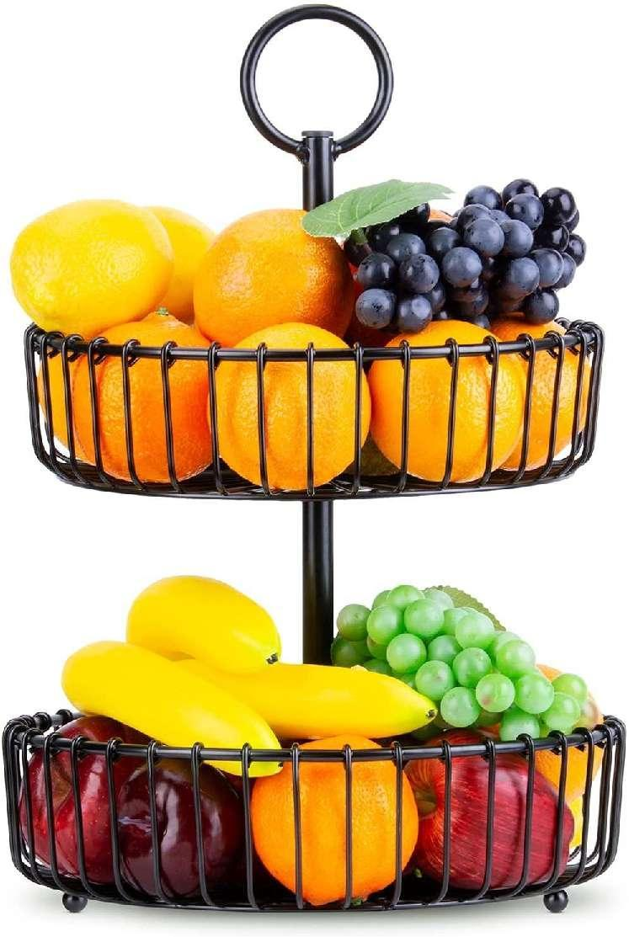
五金两层圆形水果篮(sku1266433 )
产品规格：30*30*43CM
数量：296 套/59 CTN
包装：彩盒
内盒规格：31.4*31.4*10CM
内盒重量：2.05KG
外箱规格：52*33*33CM
外箱QTY: 5 外箱毛重：11 KG
CBM: 3.4
价格：RMB 65元
USD 9.7

Slide 10
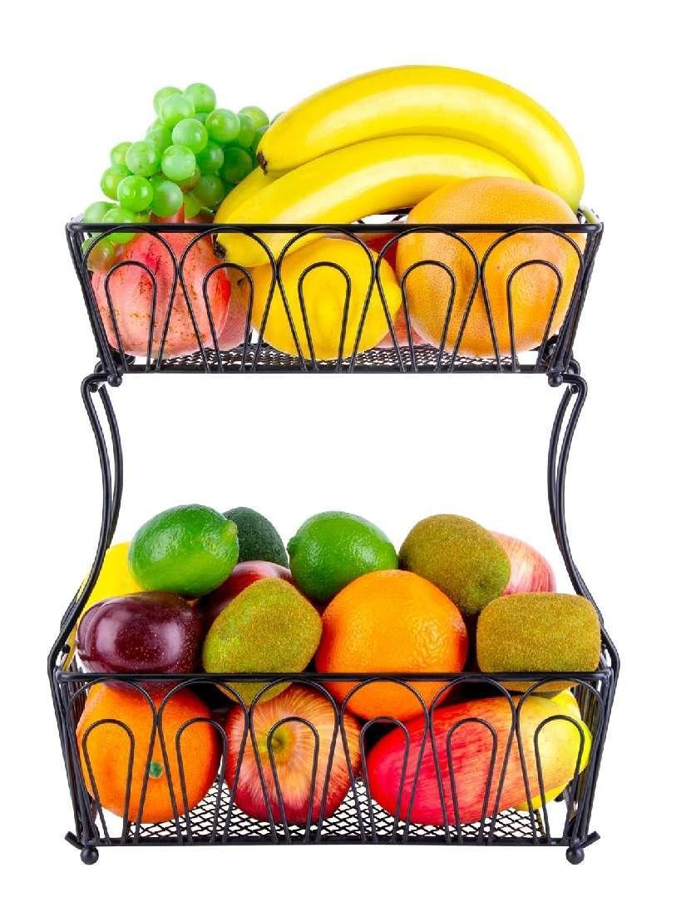
五金两层长方形果蔬置物篮(sku1377604)
产品规格：29*19*33CM
数量：719套/72 CTN
包装：黄盒
内盒规格：29.5*19.5*11CM
内盒重量：1.67KG
外箱规格：56.5*40.5*31CM
外箱QTY: 10 外箱毛重：13.5 KG
CBM: 5.1
价格：RMB 40元
USD 5.97

Slide 11
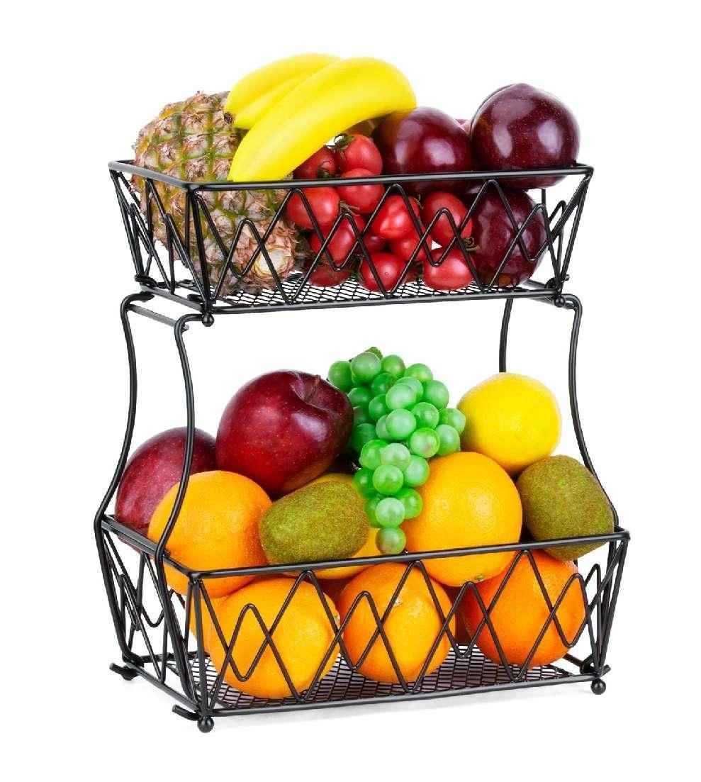
五金两层长方形水果篮(sku1293883 )
产品规格：29*19*34CM
数量：944套/95 CTN
包装：彩盒
内盒规格：29.5*19.5*11CM
内盒重量：1.51KG
外箱规格：56.5*40.5*31CM
外箱QTY: 10 外箱毛重：16.5 KG
CBM: 6.73
价格：RMB 42元
USD 6.26

Slide 12
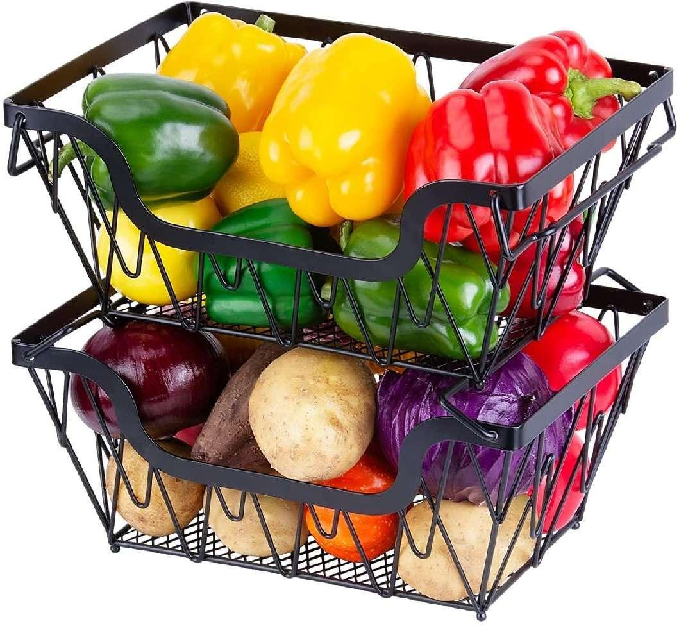
2 PK 五金双层叠放置物篮 (sku1293895)
产品规格：33.5*23*15CM
数量：444 套/74 CTN
包装：彩盒
内盒规格：35.1*25*17.2CM
内盒重量：1.97KG
外箱规格：54.5*52*37CM
外箱QTY: 6 外箱毛重：13 KG
CBM: 7.75
价格：RMB 50元
USD 7.46

Slide 13
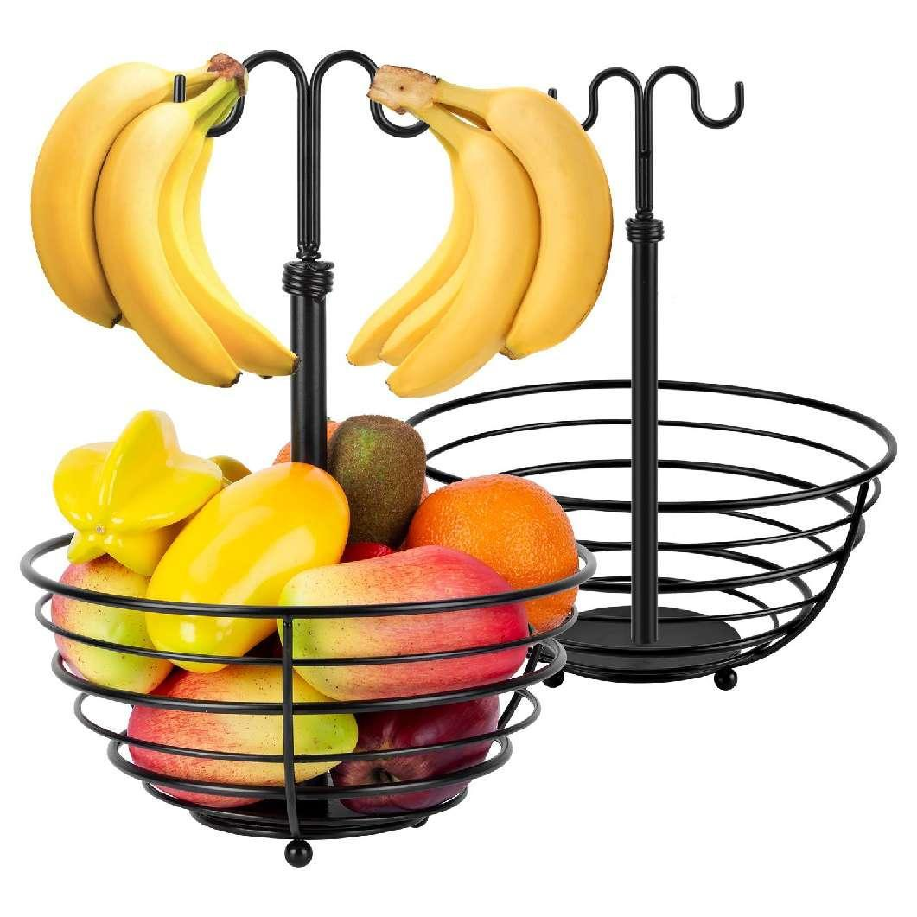
2PACK 五金香蕉挂钩圆环型果蔬置物篮
(SKU1327806)
产品规格：25.40*25.40*35CM
数量：192 套/16
包装：黄盒
内盒规格：26*26*16.5CM
内盒重量：1.34KG
外箱规格：54.5*52.5*54.6CM
外箱QTY: 12 外箱毛重：16.6 KG
CBM: 2.5
价格：RMB 40元
USD 5.97

Slide 14
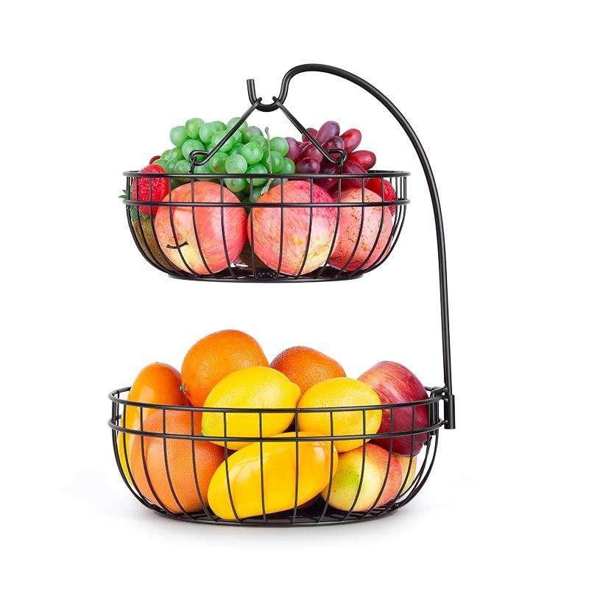
五金两层圆形水果篮(SKU1392603 )
产品规格：30*30*43CM
数量:921套/230CTN
包装：黄盒
内盒规格：31.5*13.5*30.5CM
内盒重量：1.4KG
外箱规格：59.5*41*33CM
外箱QTY: 4 外箱毛重：7.7 KG
CBM: 18.5
价格：RMB 42元
USD 6.26

Slide 15
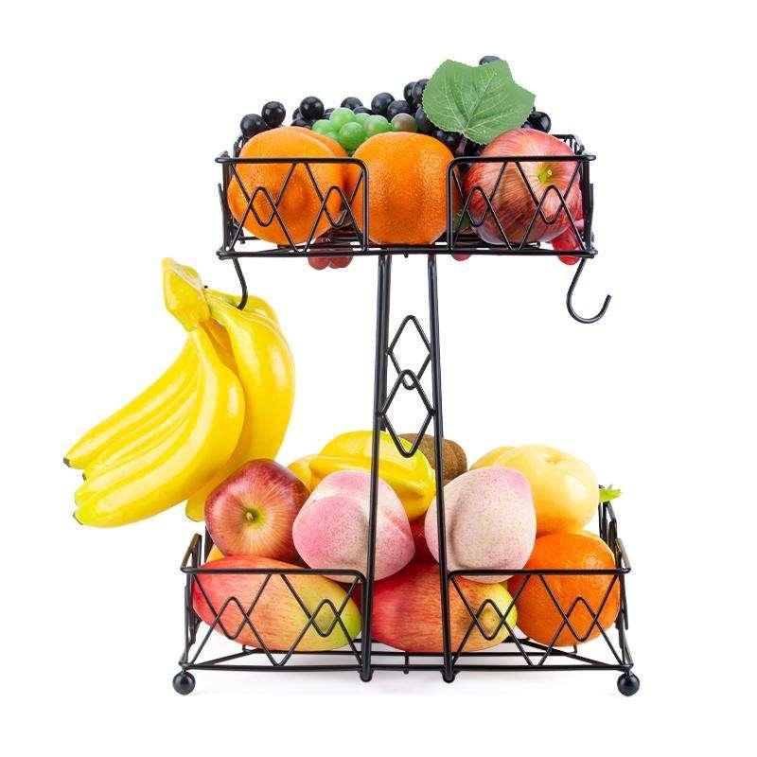
五金两层方形水果篮配挂钩 (SKU1392605 )
产品规格：31*30.5*36CM
数量：887 套/148 CTN
包装：黄盒
内盒规格：30.6*9.5*31CM
内盒重量：1.6KG
外箱规格：58.5*32*32CM
外箱QTY: 6 外箱毛重：11.5 KG
CBM: 8.9
价格：RMB 42元
USD 6.26

Slide 16
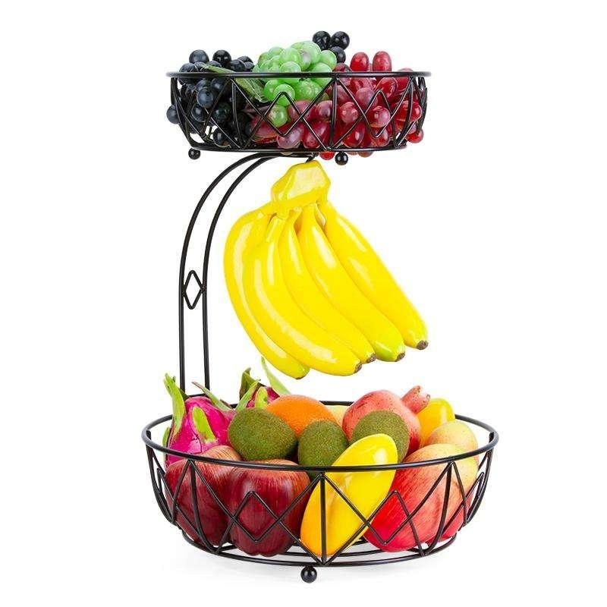
五金两层圆形水果篮 (SKU1392609 )
产品规格：34*33*45CM
数量：724套/181 CTN
包装：黄盒
内盒规格：35.5*12*33CM
内盒重量：1.6KG
外箱规格：61.5*37*34Cm
外箱QTY: 4 外箱毛重：10 KG
CBM: 14
价格：RMB 44元
USD 6.6

Slide 17
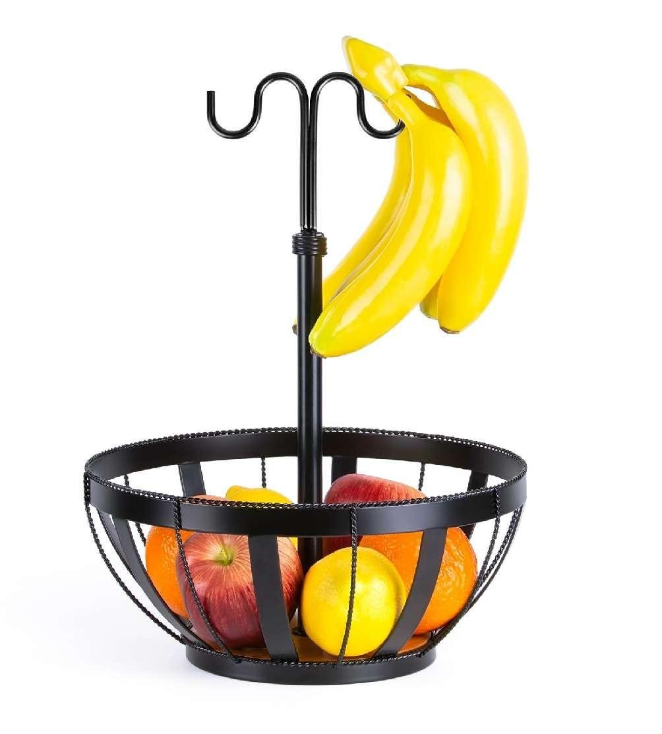
五金圆形香蕉挂钩水果篮(SKU1333908)
产品规格：28*28*36CM
数量：98套/6CTN
包装：黄盒
内盒规格：28.5*12.8*28.5CM
内盒重量：1.1KG
外箱规格：59*54*60CM
外箱QTY: 16 外箱毛重：19 KG
CBM: 1.2
价格：RMB 35元
USD 5.22

Slide 18
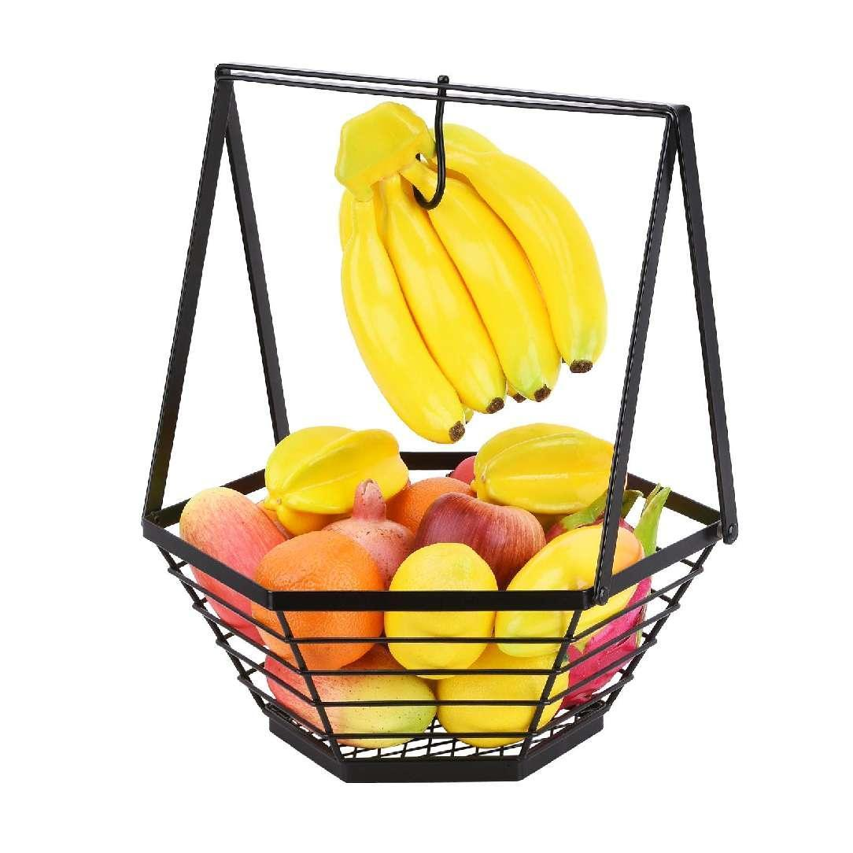
五金六边形挂钩水果篮(SKU1293893 )
产品规格：35*30.5*35.5CM
数量：964套/241CTN
包装：黄盒
内盒规格：32.5*11.3*35CM
内盒重量：1.785KG
外箱规格：48*34*37CM
外箱QTY: 4 外箱毛重：8.2 KG
CBM: 14.55
价格：RMB 30元
USD 4.48

Slide 19
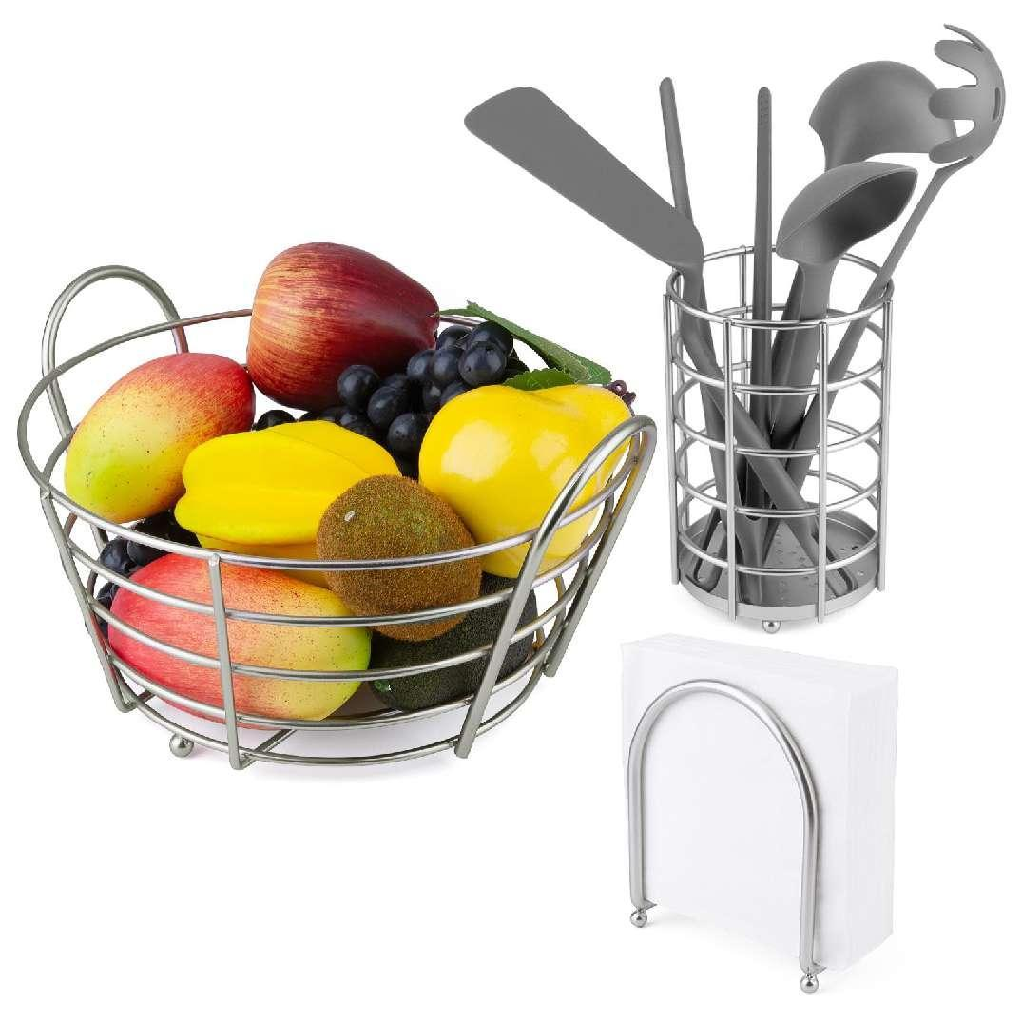
五金电镀水果篮\刀叉篮\纸巾架三件套(SKU1289480)
产品规格：纸巾架尺寸：12.5*6.5*16CM
水果篮尺寸：27*15*25CM
刀叉篮尺寸：12.5*12.517.8CM
数量：513套/86 CTN
包装：黄盒
内盒规格：28.5*26.5*17CM
内盒重量：1.42KG
外箱规格：53*28*58Cm
外箱QTY: 6 外箱毛重：10 KG
CBM: 7.4
价格：RMB 60元
USD 8.95

Slide 20
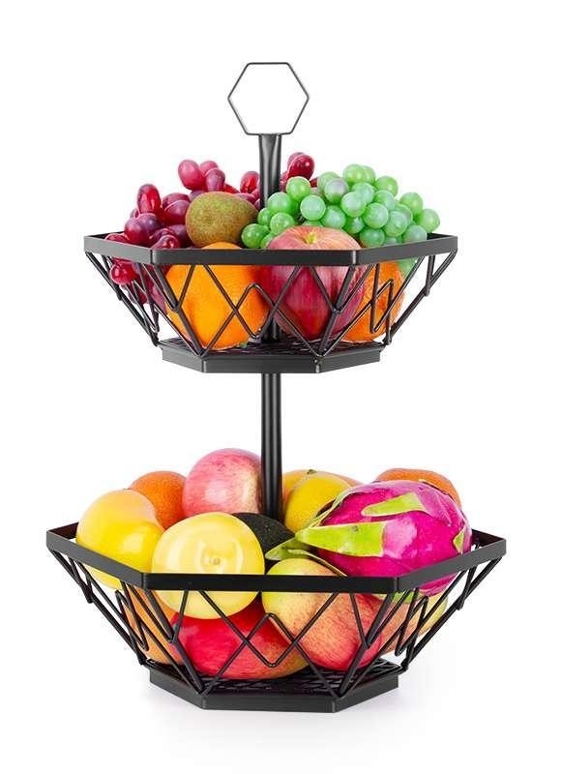
五金两层六角菱形水果篮(SKU1338867)
产品规格：34.5*30*47CM
数量：1489套/373 CTN
包装：黄盒
内盒规格：35.5*31.5*12CM
内盒重量：1.61KG
外箱规格：36.5*33.5*50CM
外箱QTY: 4 外箱毛重：8.5 KG
CBM: 22.8
价格：RMB 50元
USD 7.46

Slide 21
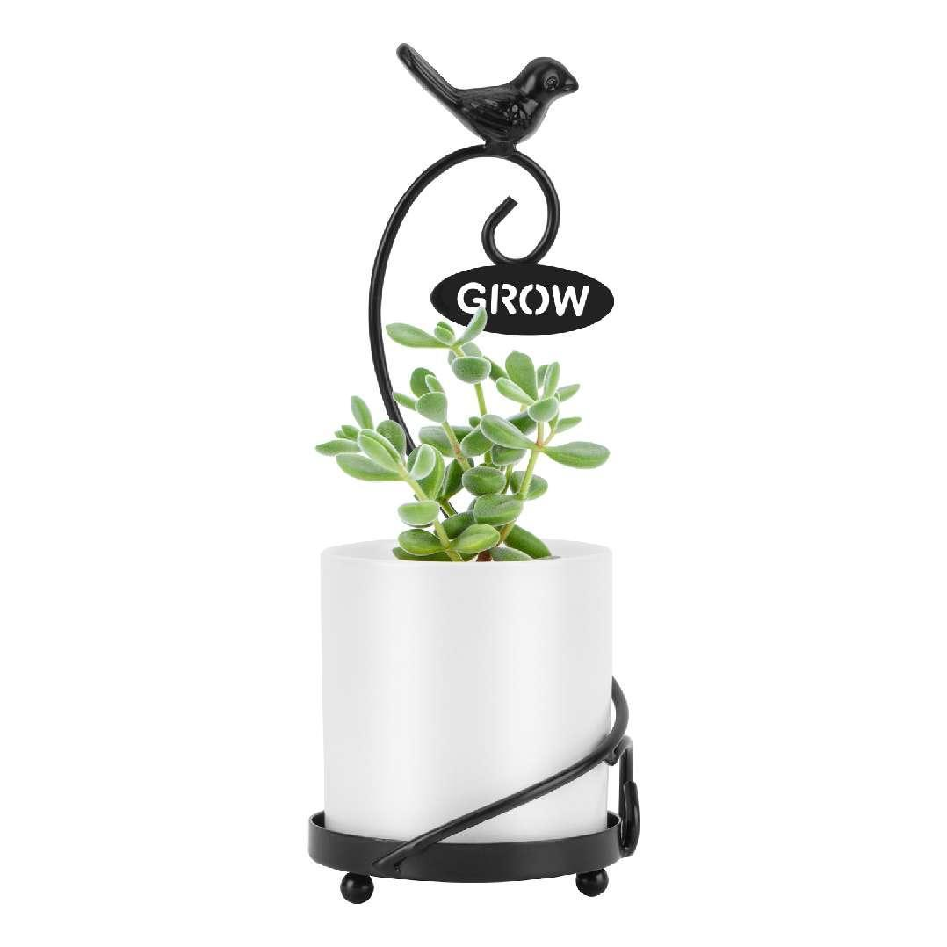
小鸟标识牌铁架配陶瓷花盆(SKU1345681 )
产品规格：10*10*25.8CM
数量：1194套/67CTN
包装：黄盒
内盒规格：14*13.5*27CM
内盒重量：0.637KG
外箱规格：59*47.5*42.5CM
外箱QTY: 18 外箱毛重：12 KG
CBM: 7.98
价格：RMB 24元
USD 3.58

Slide 22
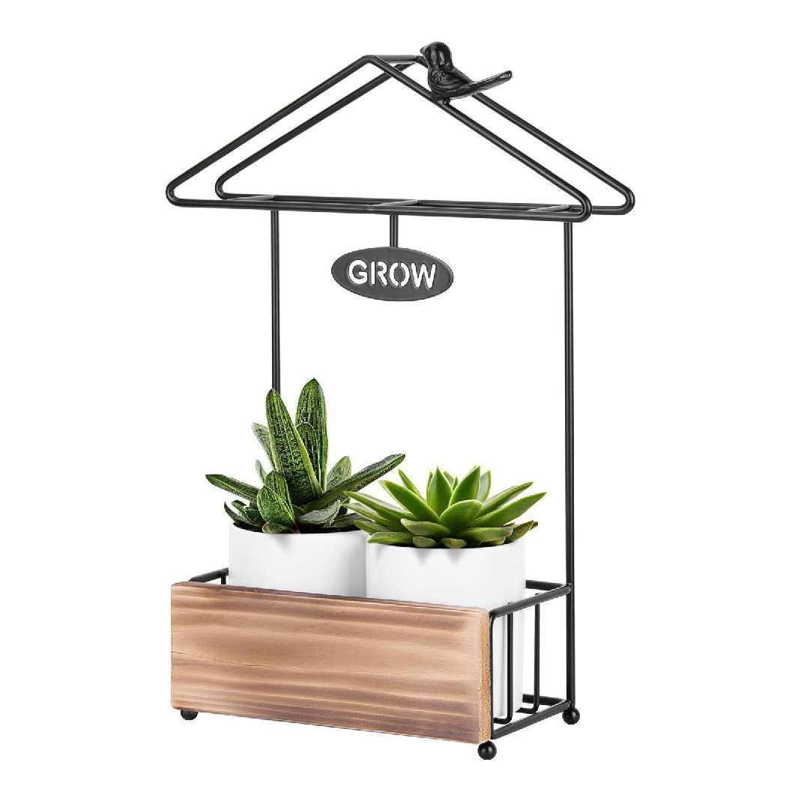
鸟屋带标识牌铁架配陶瓷花盆(SKU1345687)
产品规格：12.8*11*38CM
数量：41套/5 CTN
包装：黄盒
内盒规格：28.5*11.8*38.7CM
内盒重量：1.58KG
外箱规格：59.5*40.5*49.5CM
外箱QTY: 8 外箱毛重：12.5 KG
CBM: 0.6
价格：RMB 38元
USD 5.67

Slide 23
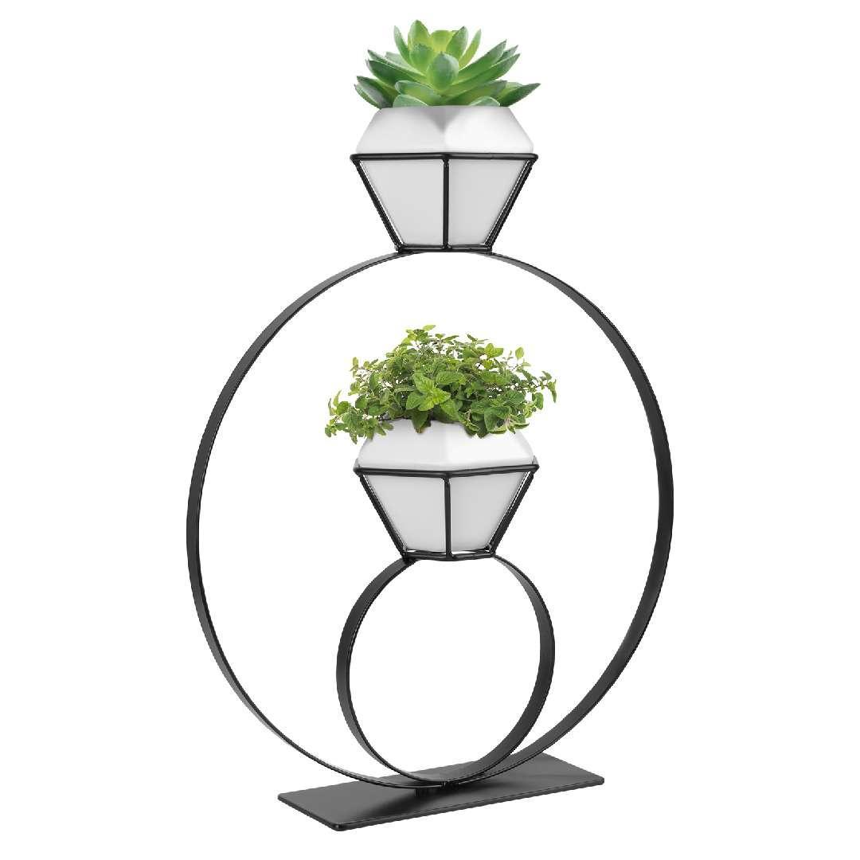
双环形五金花架配陶瓷花盆(SKU1349117 )
产品规格：32*11*41CM
数量：979套/245CTN
包装：黄盒
内盒规格：32.5*11.3*37.6CM
内盒重量：1.45KG
外箱规格：51.5*34.5*40CM
外箱QTY: 4 外箱毛重：8 KG
CBM:17.41
价格：RMB 38元
USD 5.67

Slide 24
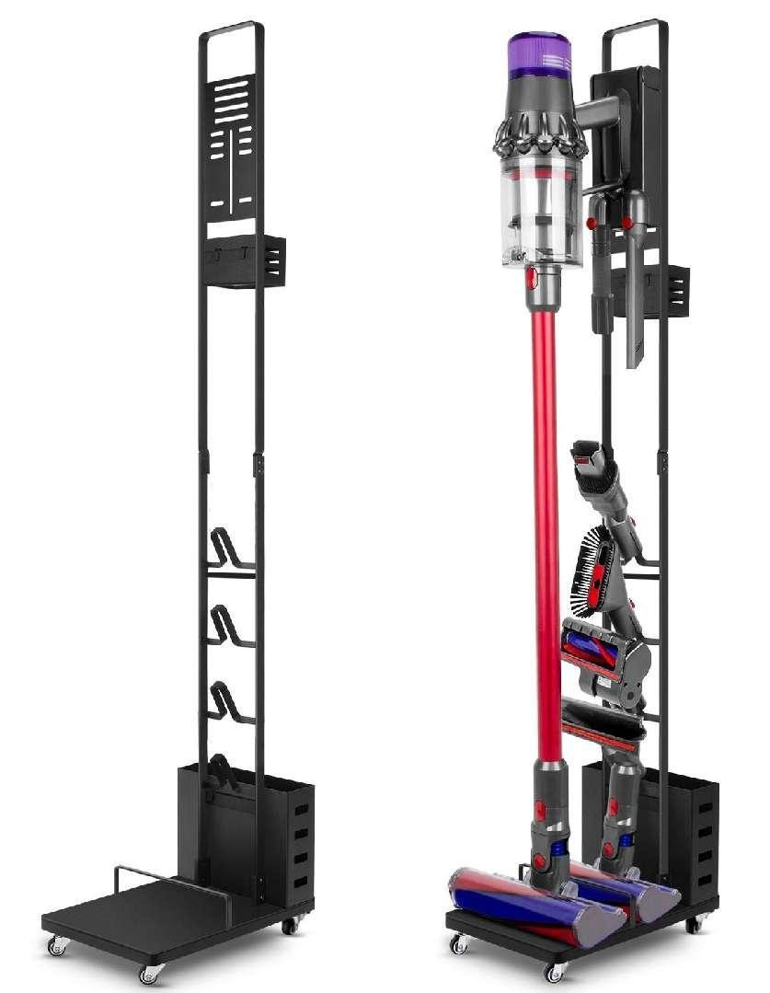
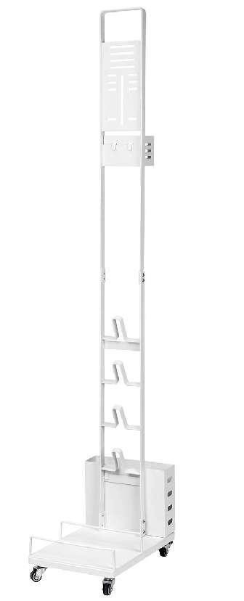
五金带轮子大吸尘器架子（白色）（SKU1237645)
产品规格：34*22.3*131CM
数量：468套
包装：黄盒
内盒规格：26.5*8.7*67.5CM
内盒重量：5.8KG
外箱规格：26.5*8.7*67.5CM
外箱QTY: 1 外箱毛重：5.8 KG
CBM: 7.28
价格：RMB 100元
USD 14.92

Slide 25
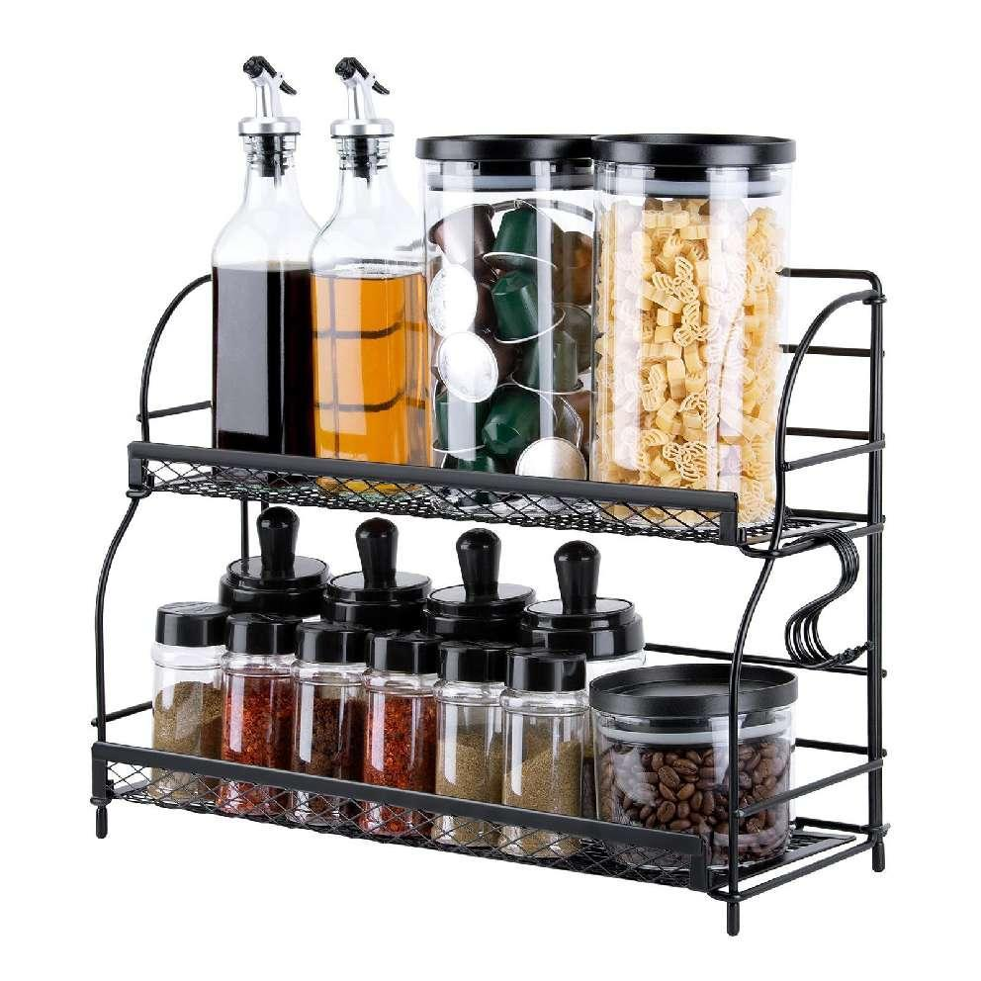
五金两层折叠置物架
（SKU1382409)
产品规格：41*15*33CM
数量：1200套/100 CTN
包装：黄盒
内盒规格：33.5**4.5*41.5CM
内盒重量：1.15KG
外箱规格：56*35*43.5CM
外箱QTY: 12 外箱毛重：14.7 KG
CBM: 8.52
价格：RMB 38元
USD 5.67

Slide 26
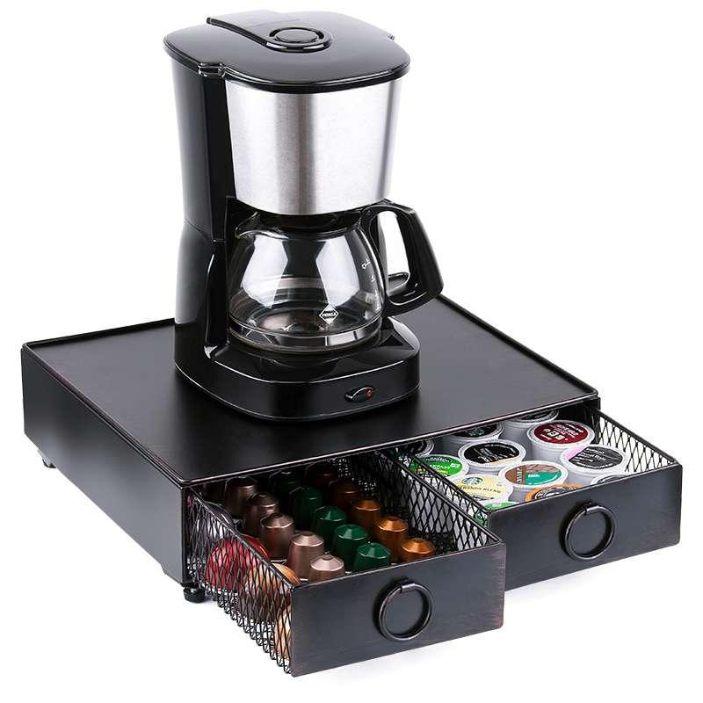
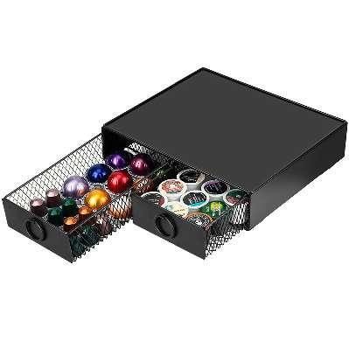
五金双抽屉咖啡机底座(SKU1415507)
产品规格：35*30*8CM
数量：920套/184 CTN
包装：黄盒
内盒规格：35.5x31x9.5CM
内盒重量：2.4KG
外箱规格：50*32*37cm
外箱QTY: 5 外箱毛重：12.5 KG
CBM: 10.8
价格：RMB 68元
USD 10.14

Slide 27
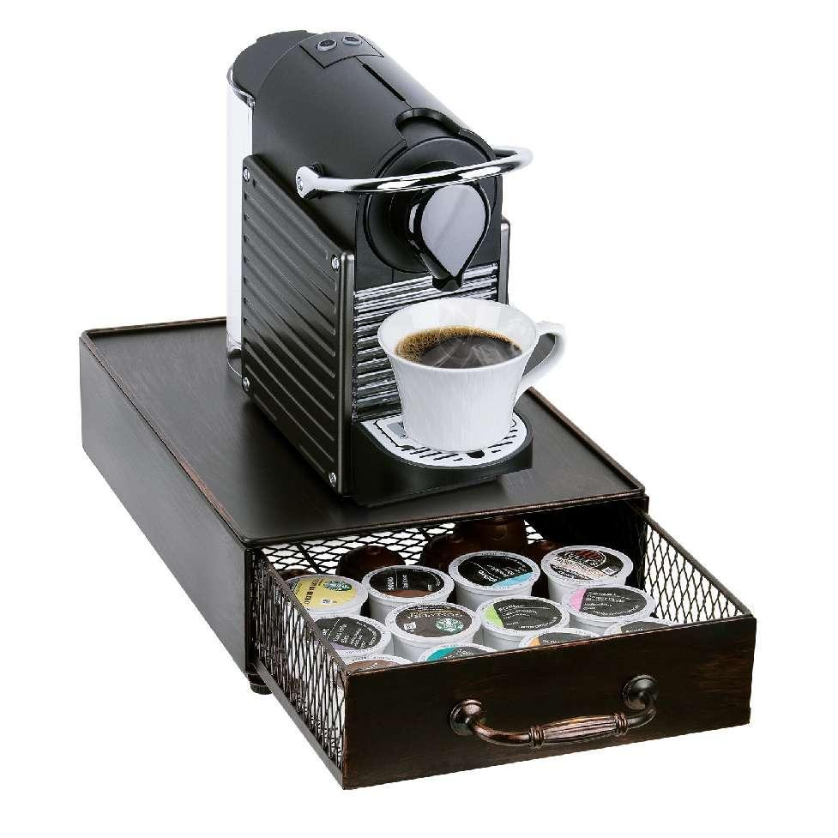
单抽屉咖啡机架 黑色 (SKU1335653)
产品规格：35*24.5*8CM
数量：480套/96 CTN
包装：黄盒
内盒规格：25x9.6x38CM
内盒重量：1.7KG
外箱规格：51*26*39.5cm
外箱QTY: 5 外箱毛重：7.8KG
CBM: 5.02
价格：RMB 32元
USD 4.76

Slide 28
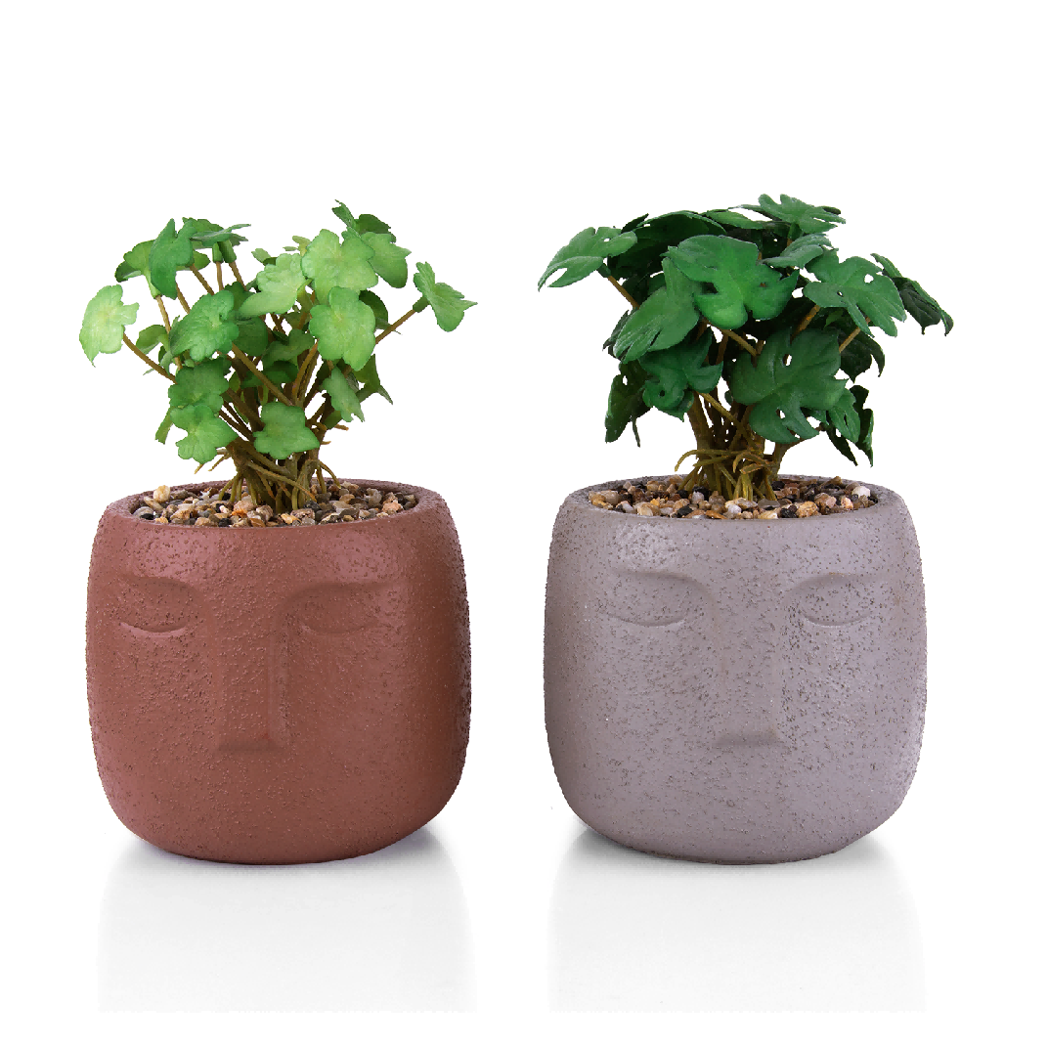
2PK 人脸水泥花盆配绿植(SKU1291324)
产品规格：10*10*11.5CM
数量：1043套/174 CTN
包装：彩盒
内盒规格：30.5*16.5*25.5CM
内盒重量：2.5KG
外箱规格：52*32*53cm
外箱QTY: 6 外箱毛重：16 KG
CBM: 15.25
价格：RMB 36元
USD 5.37

Slide 29
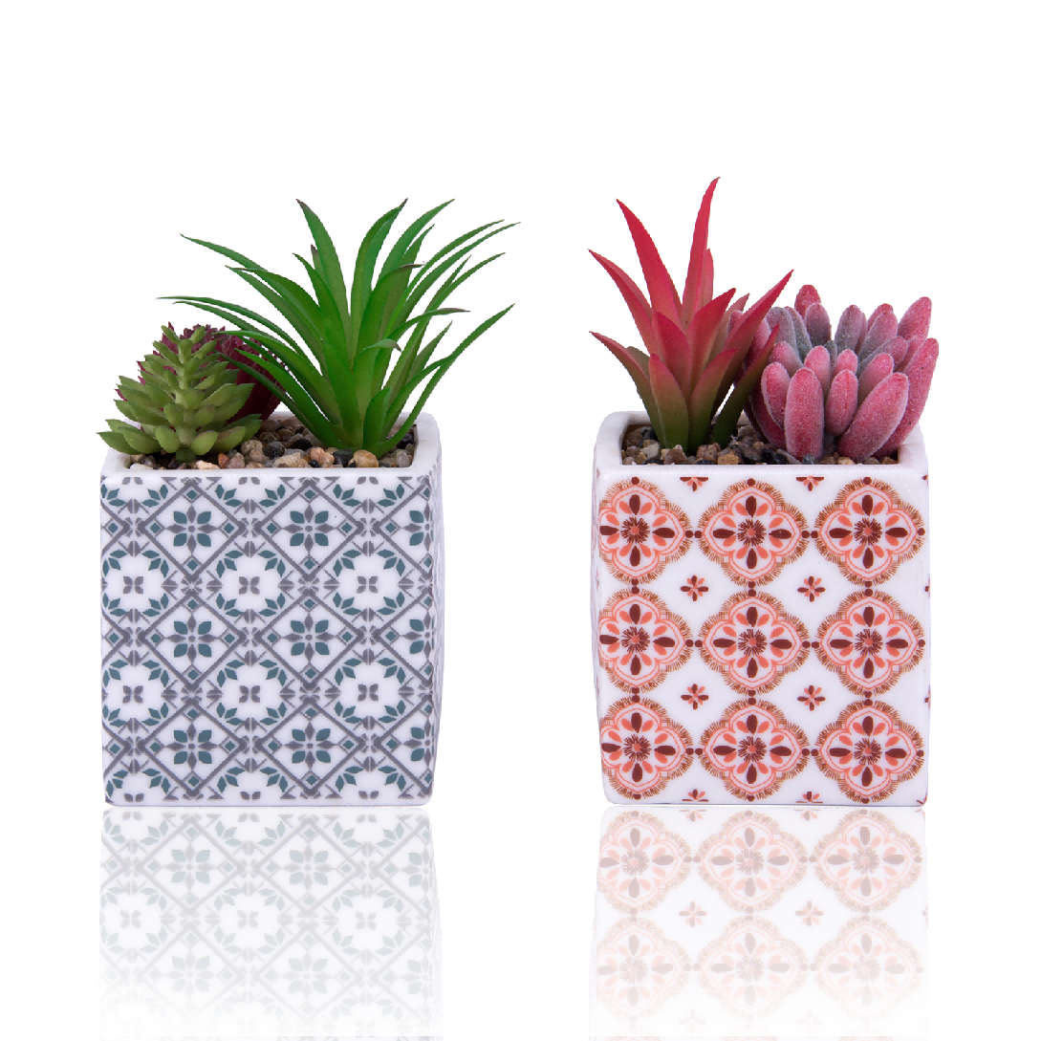
2PK 陶瓷花盆配多肉植物(SKU1291316)
产品规格：7.5*7.5*7.5CM
数量：768套/32 CTN
包装：彩盒
内盒规格：15*7.5*14CM
内盒重量：0.65KG
外箱规格：47*24*30CM
外箱QTY: 24 外箱毛重：15 KG
CBM: 1.08
价格：RMB 26元
USD 3.88

Slide 30
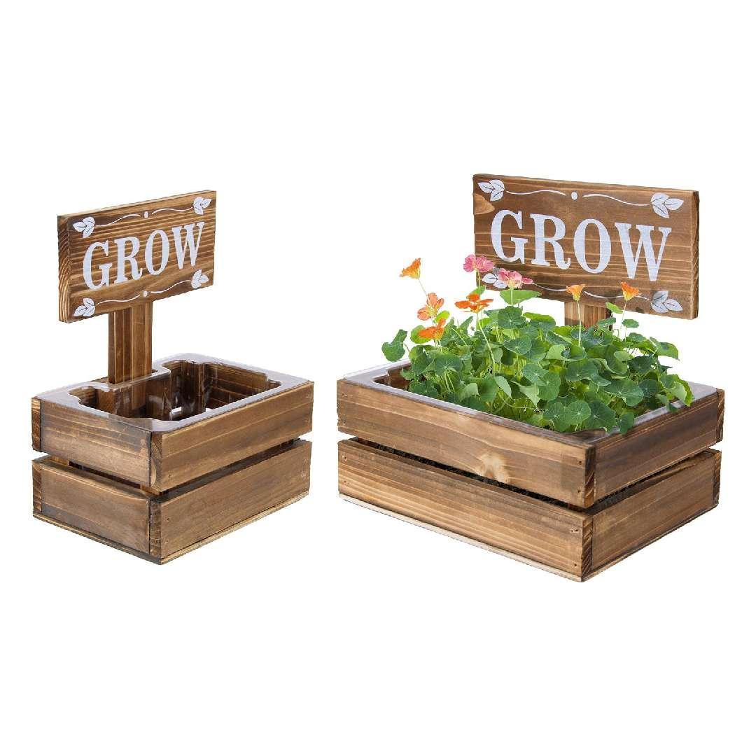
套二方形带标识牌木制花盆配吸塑(SKU1336026)
产品规格：大：20.2*15*8CM
小：16*11.5*8CM
数量：608套/25 CTN
包装：黄盒
内盒规格：21*19.5*13CM
内盒重量：0.56KG
外箱规格：60*43*53CM
外箱QTY: 24 外箱毛重：14 KG
CBM: 3.41
价格：RMB 28元
USD 4.17

Slide 31
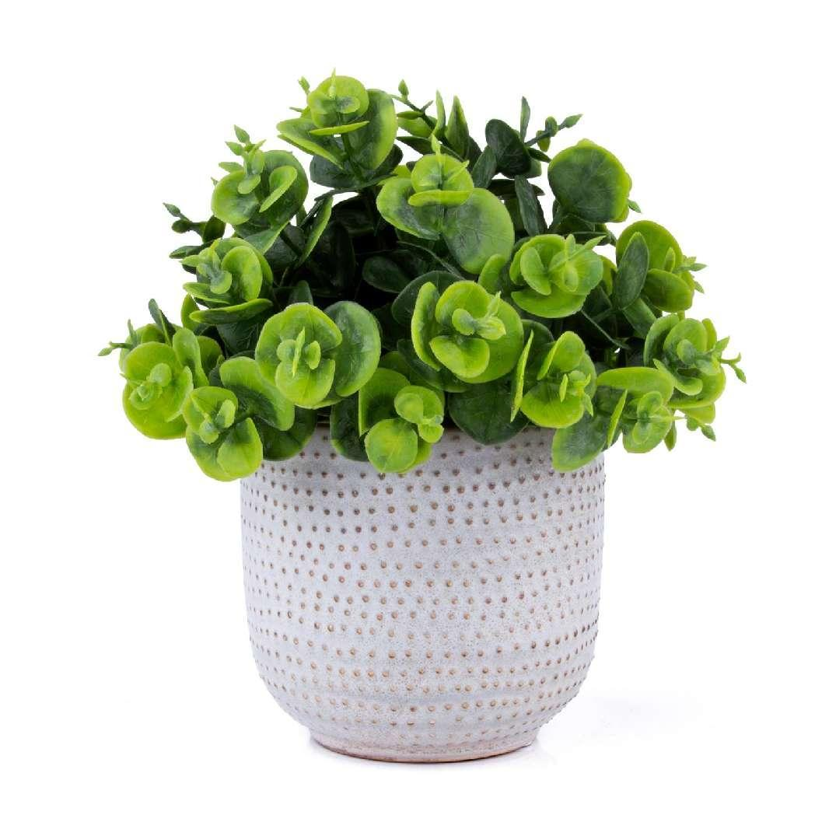
陶瓷花盆带塑料植物
(SKU1282158)
产品规格：12*12*15CM
数量：1102套/35 CTN
包装：彩盒
内盒规格：12.8*12.8*16.5CM
内盒重量：0.961KG
外箱规格：52.5*52.5*35CM
外箱QTY: 32 外箱毛重：15.5 KG
CBM: 3.4
价格：RMB 16元
USD 2.38

Slide 32
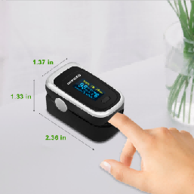
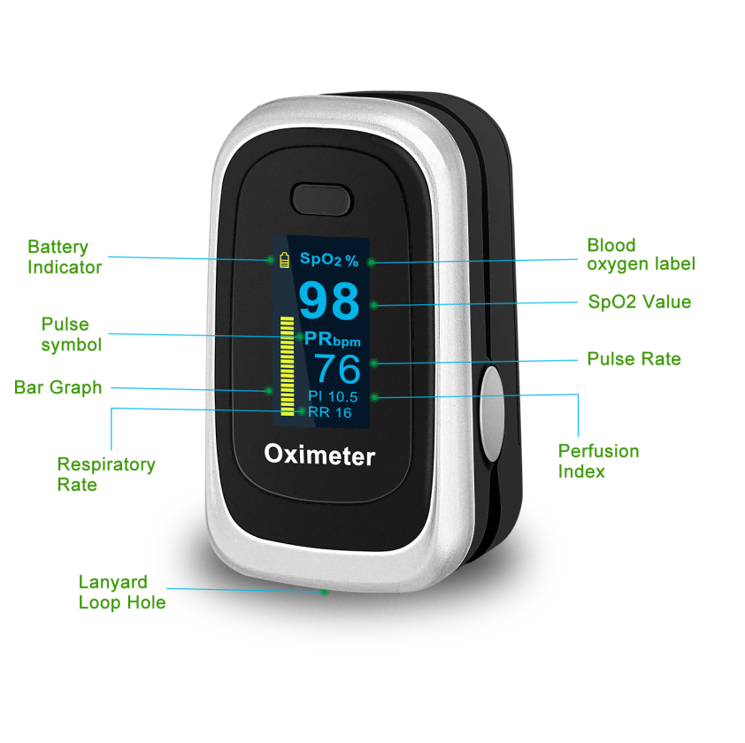
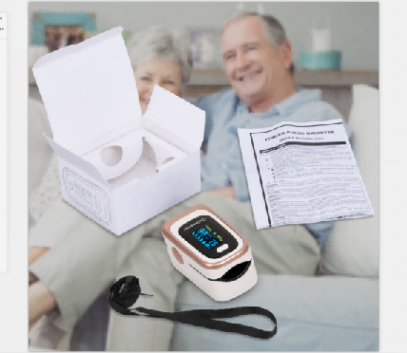
血氧监测仪
库存数量：500
包装：彩盒
CBM: 0.5
价格：RMB100元
USD 14.9

